Slide 1
Наша школьная семья ( МБОУ СОШ № 53, 1-2 класс, учитель Канюка Г.Т.)

Slide 2
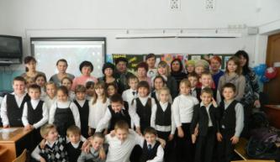
. «Нельзя сводить духовный мир маленького человека к учению. Если мы будем стремиться к тому, чтобы все силы ребенка были поглощены уроками, жизнь его станет невыносимой. Он должен быть не только школьником, но прежде всего человеком с многогранными интересами,
В.А. Сухомлинский

Slide 3
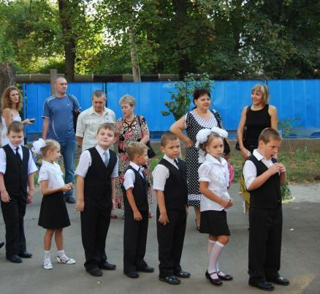
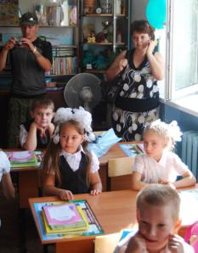
Я сегодня первый раз Отправляюсь в первый класс. Постараюсь я во всем Лучшим быть учеником.
« Первый раз в первый класс… и родители то же)

Slide 4
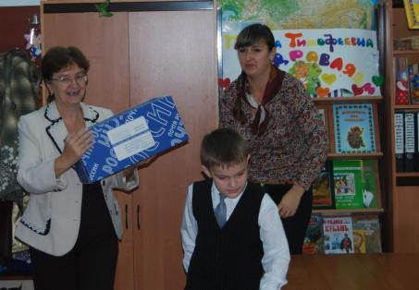
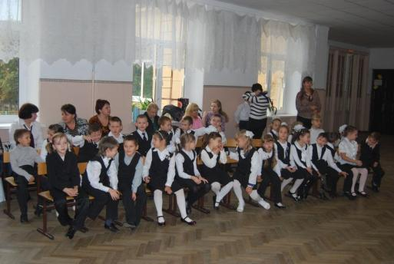
На посвящении в ученики

Slide 5
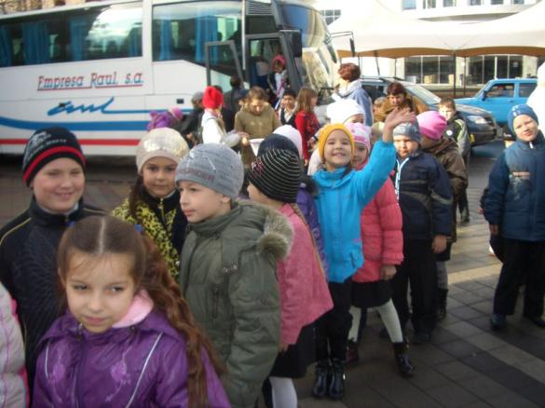
Когда мне было Восемь лет, Я пошла Смотреть балет.

Slide 6
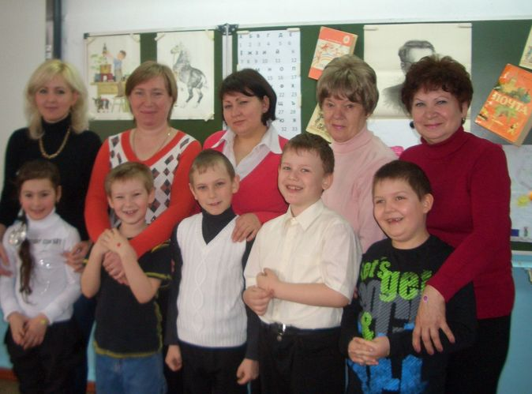
Юбилей стихотворения С.Я. Маршака« Багаж»

Slide 7
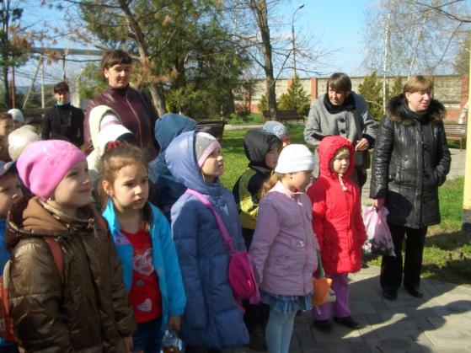
На экскурсии в зоопарк МВД

Slide 8
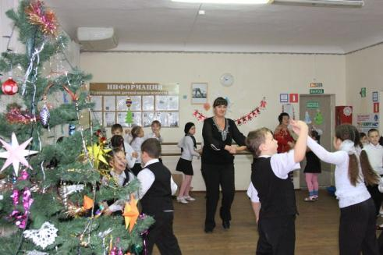
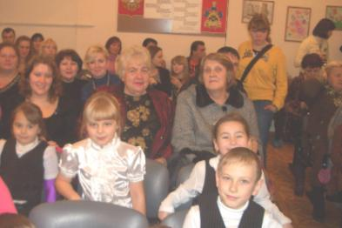
И в музыкальной школе родители с нами

Slide 9
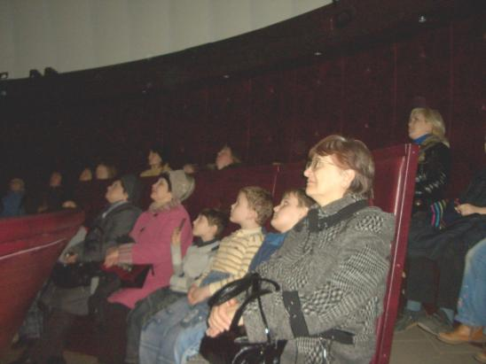
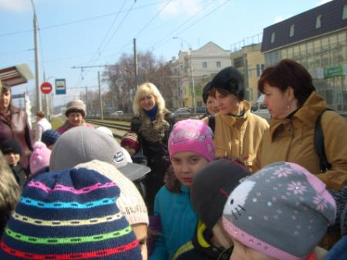
В планетарии

Slide 10
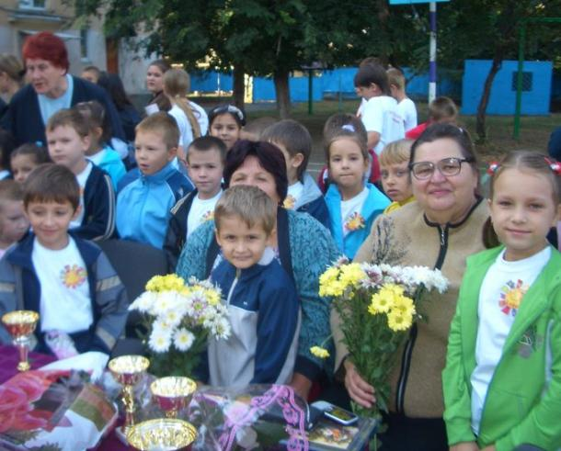
Дни Здоровья

Slide 11
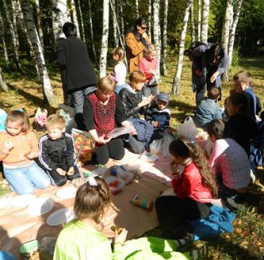
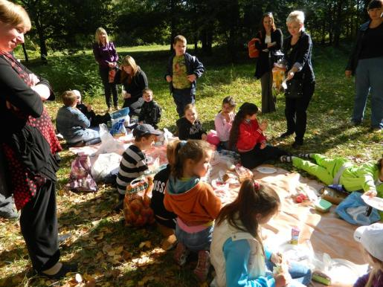
На экскурсии в парке дендрарии п. Гончарка

Slide 12
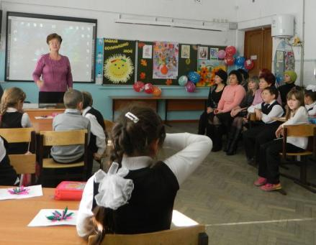
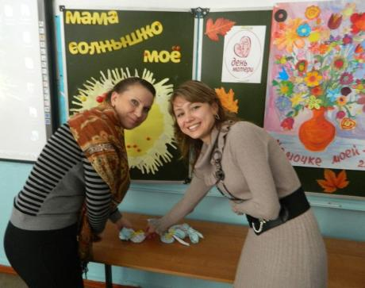
На классном празднике

Slide 13
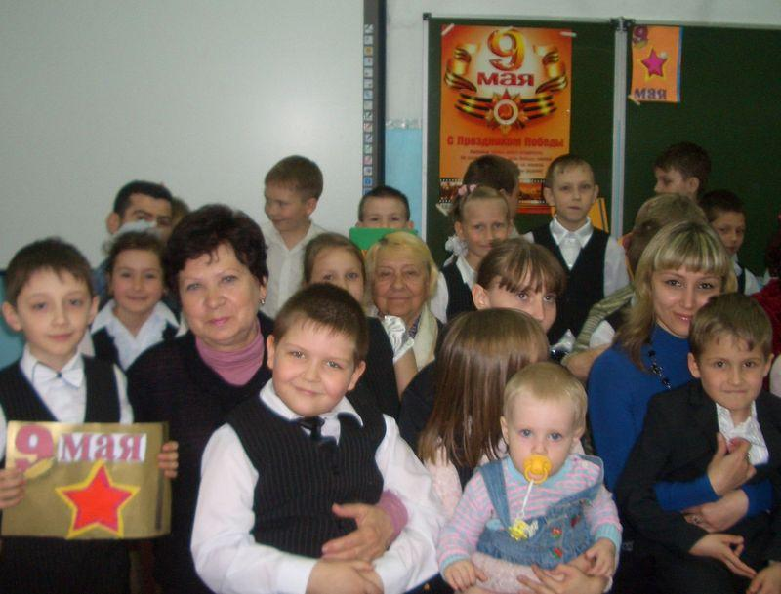

Slide 14
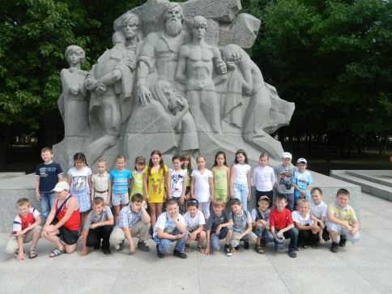
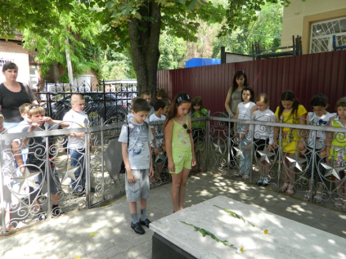
На экскурсии « Цветы у обелиска»

Slide 15
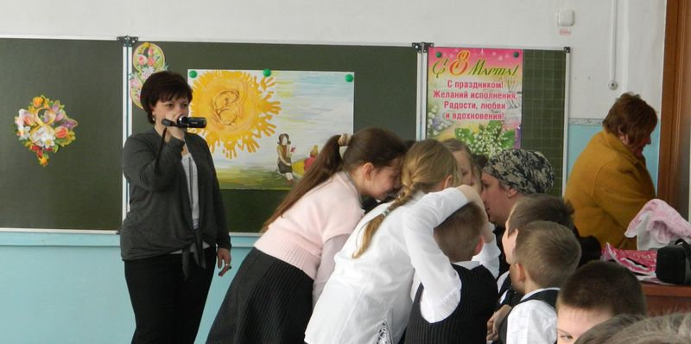
Мамы и бабушки с нами всегда

Slide 16
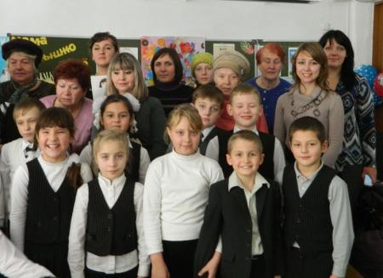
Наша дружная семья

Slide 17
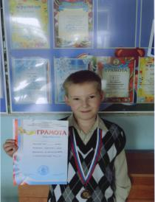
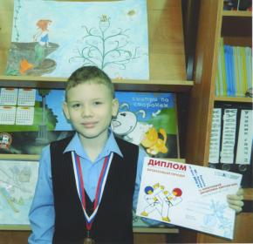
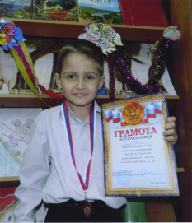
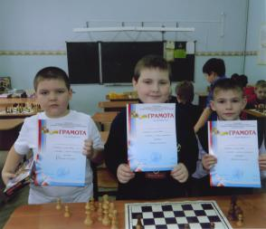
Большое спасибо нашим мамам, бабушкам, папам!!!
Наши достижения :

Slide 20
Презентацию подготовила учитель начальных классов МБОУ СОШ № 53 Канюка Г.Т.
Все фотографии из личного архива Канюка Г.Т.

